Slide 1
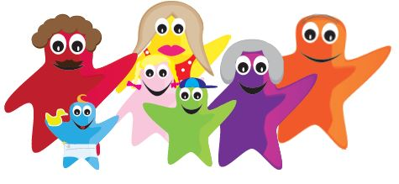
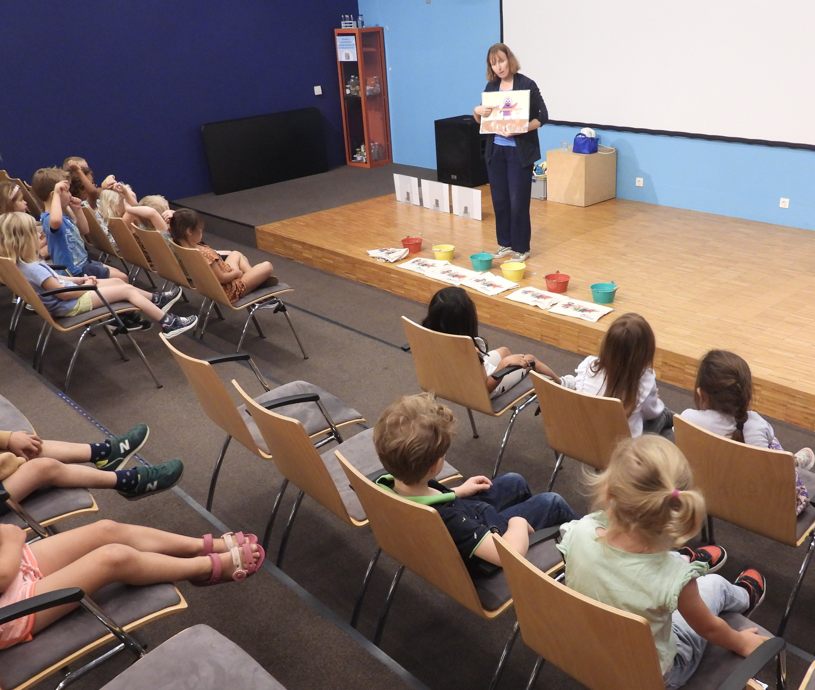
Schoolreis groepen 1-2 watermuseum te Arnhem ‘23-09
Een indrukwekkende en educatieve reis ligt al weer achter ons.
Het weer was geweldig en dit werkte ontzettend mee bij de natuur activiteit rondom de beek.
Na het traditionele uitzwaaien bij de bus, kwamen na een vlotte reis aan bij het Watermuseum te Arnhem.

Slide 2
Na het ontvangst werden we meegenomen naar een soort collegezaal, waar jonge kinderen als ware studenten interactief iets mochten leren over het thema ‘water’. Aan school hadden we ons voorbereid met het verhaal van de Familie Spatter. Uit dit verhaal maakte we direct kennis met baby Spatter, die alleen in een emmertje te vinden was. Baby Spatter was alle familieleden zoekgeraakt in dit grote museum. Wij kregen de opdracht om met vele educatieve spellen de familieleden voor hem terug te vinden.

Slide 3
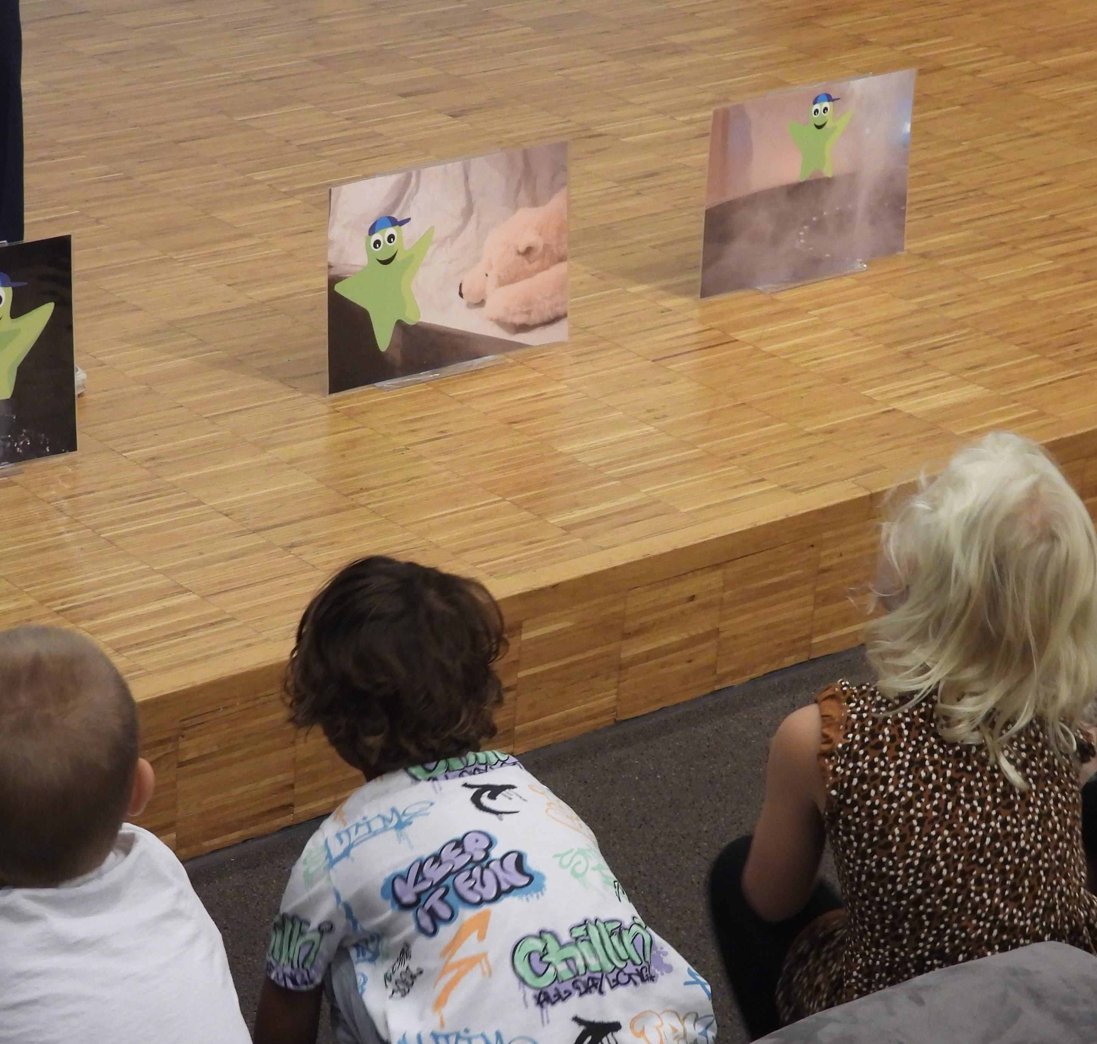
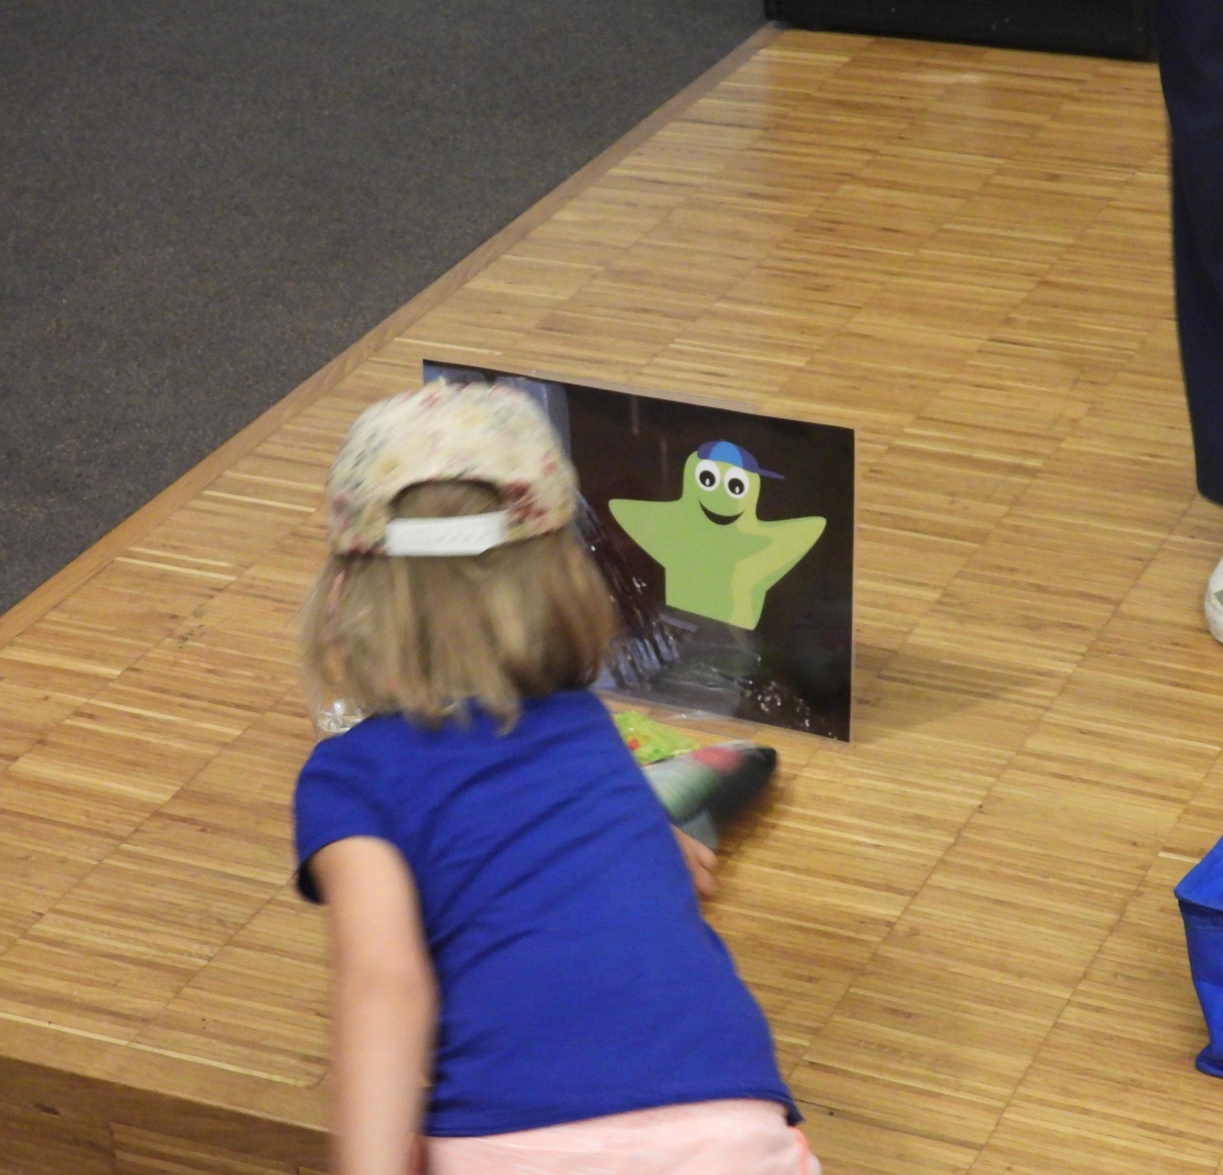
We gingen in kleine groepjes uiteen. Enkele groepjes bleven in de collegezaal en kregen interactieve opdrachten waarbij ze voorwerpen mochten classificeren.

Slide 4
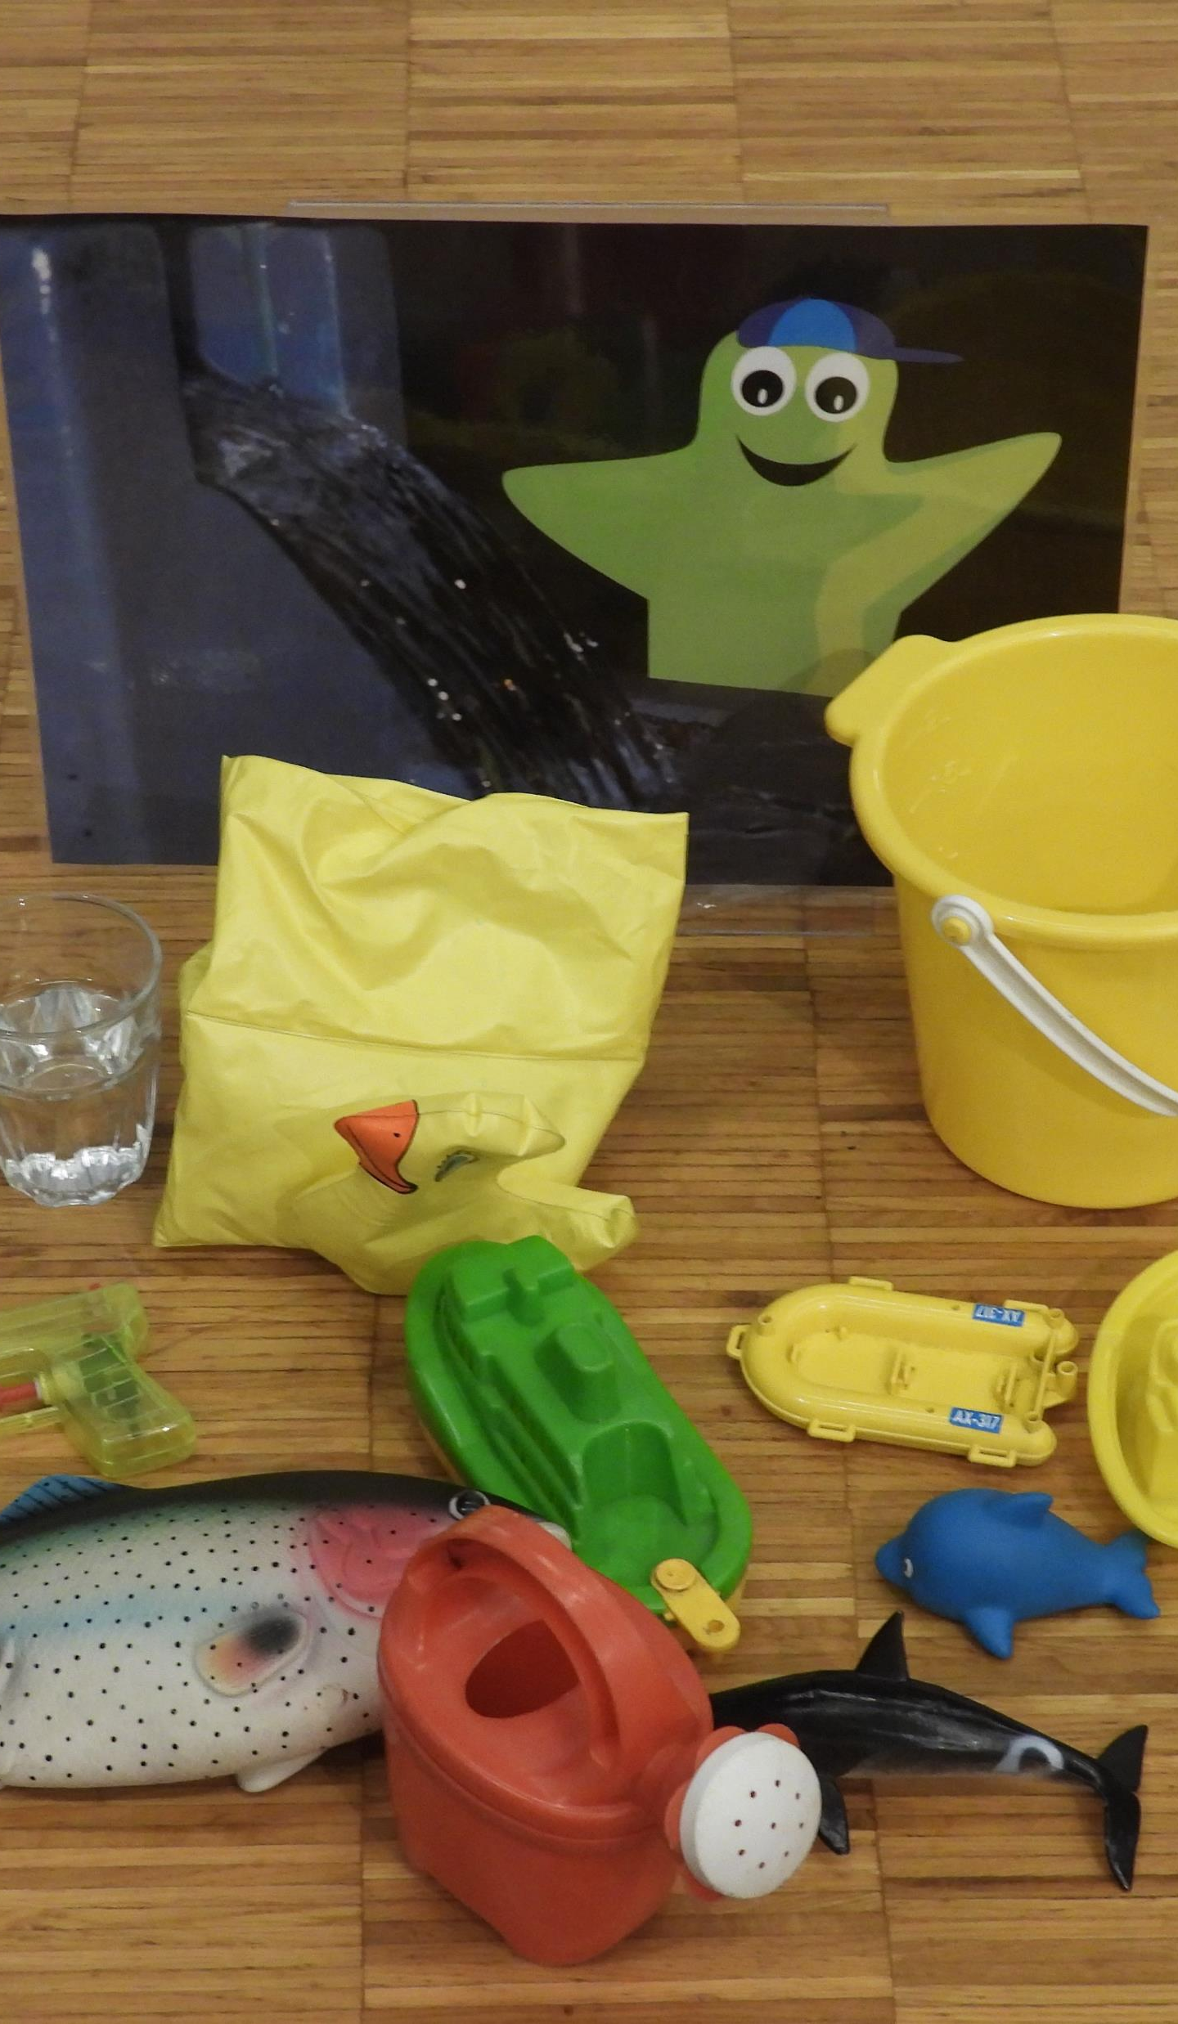
stromend water
bevroren water
waterdamp

Slide 5
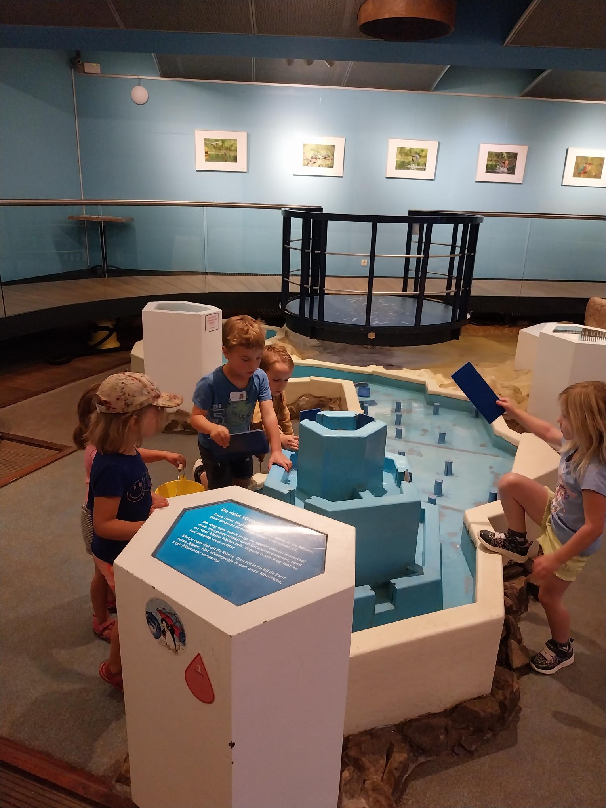
Andere groepjes namen deel aan doe-kijk-zoek activiteiten die allen in relatie staan tot het thema ’water’. Baby Spatter, uit het verhaal van de familie Spatter, is familieleden zoekgeraakt. Met het uitvoeren of bekijken van vele educatieve spellen keerden alle familieleden in het emmertje van baby Spatter terug.
de
waterval

Slide 6
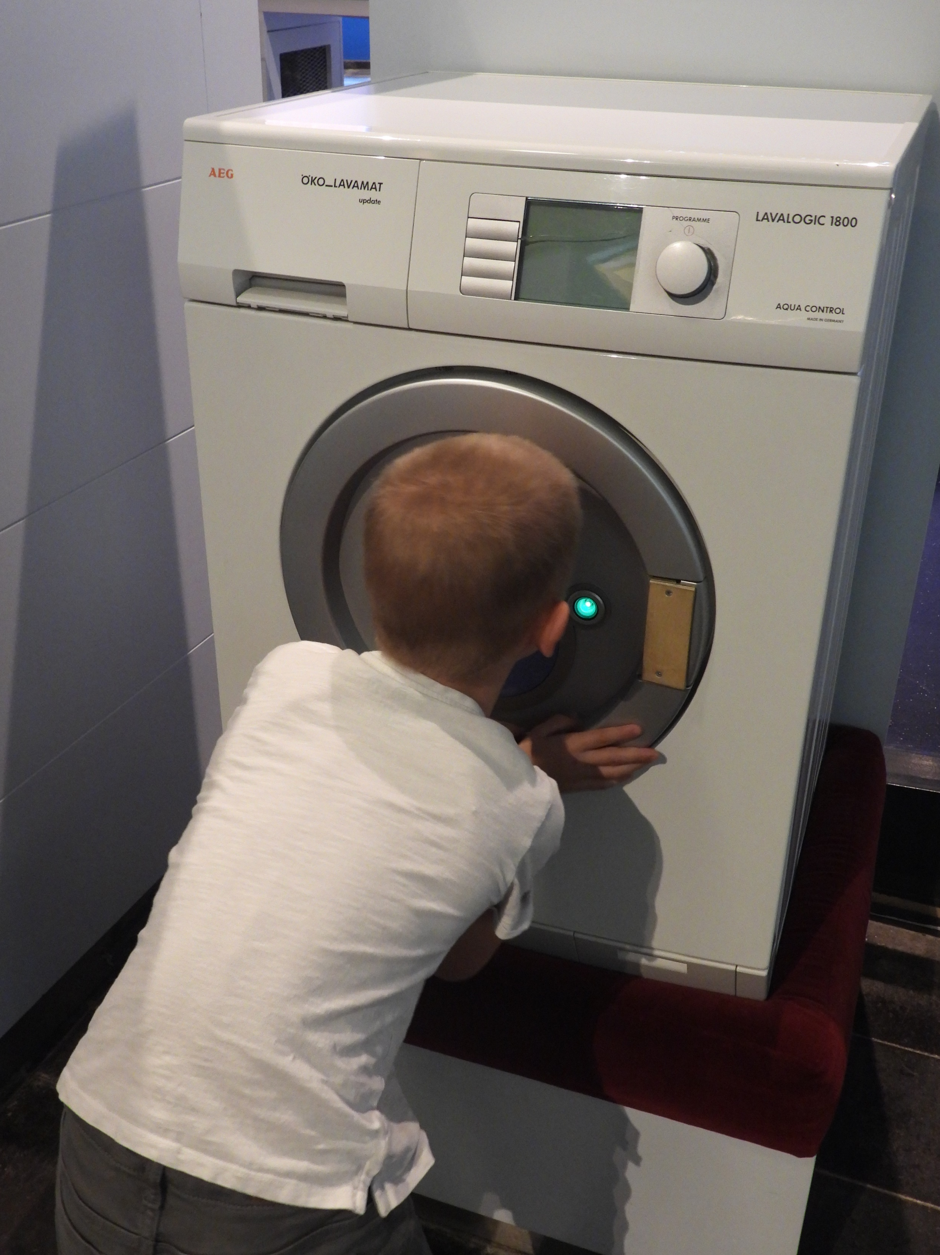
Het plein van apparaten die water gebruiken.

Slide 7
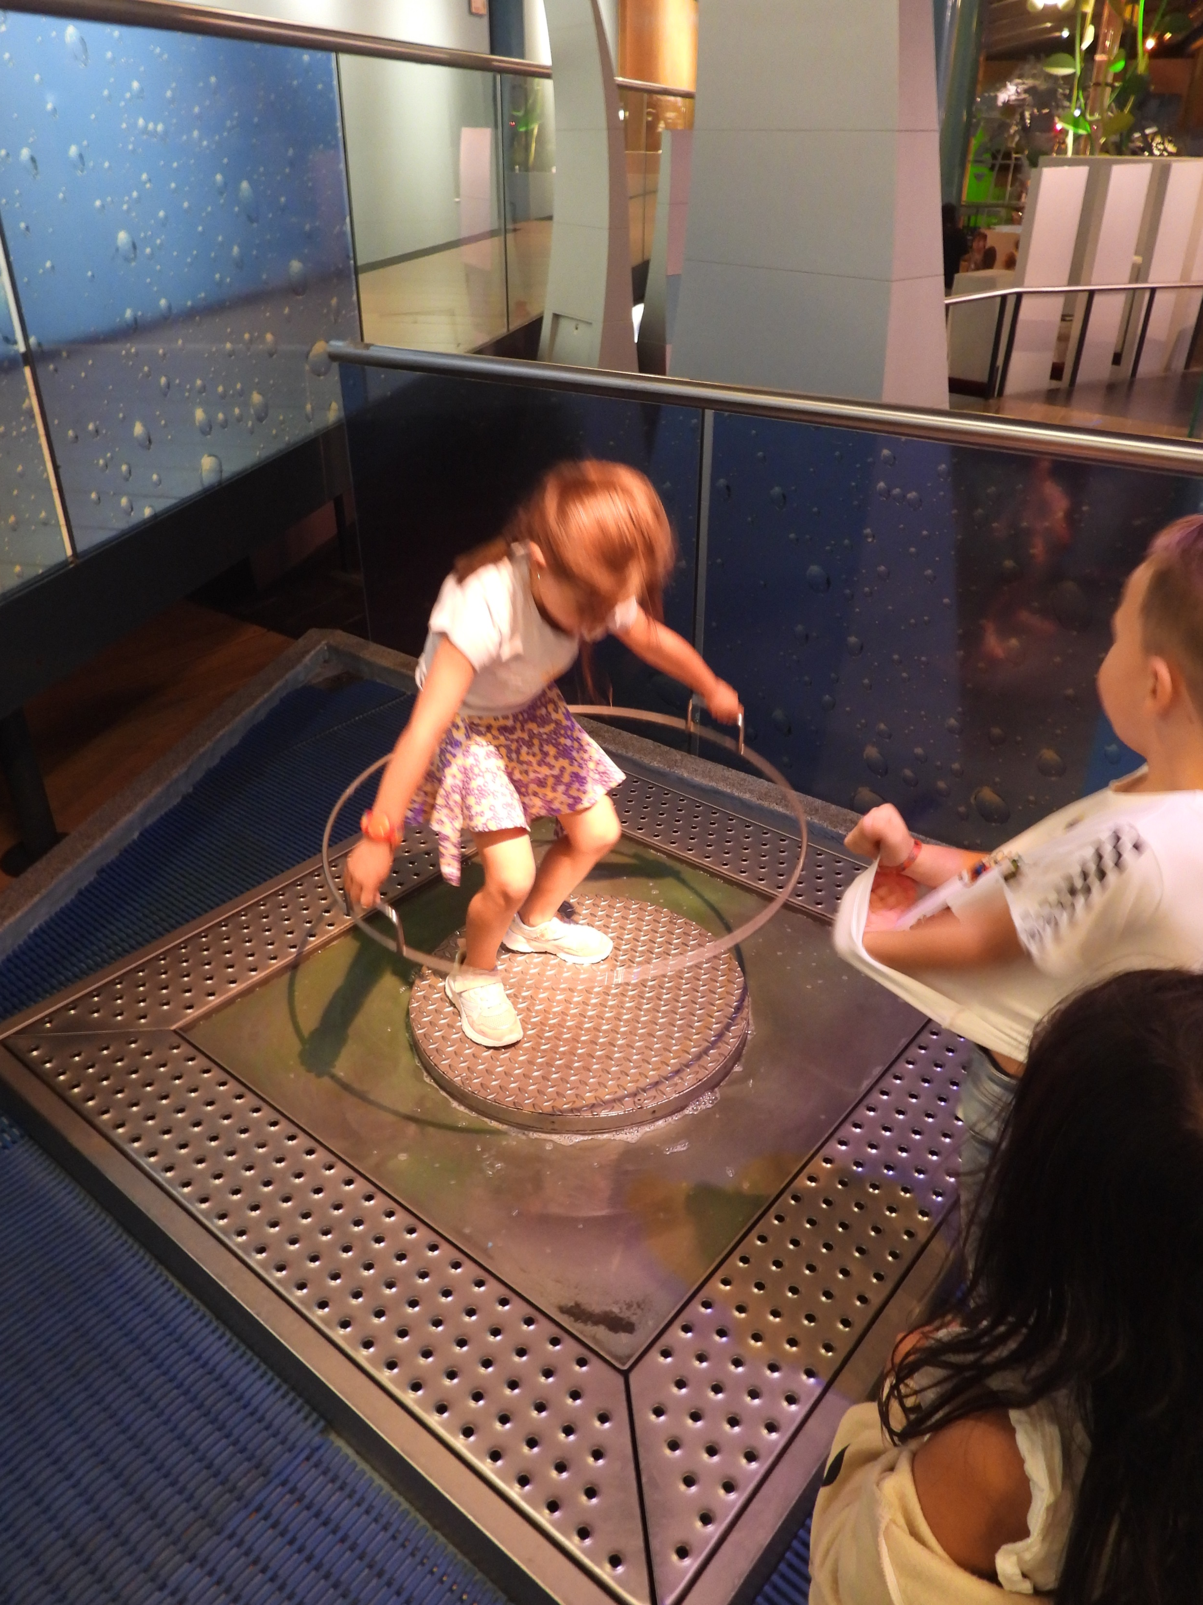
Verstop je in een zeepbel.

Slide 8
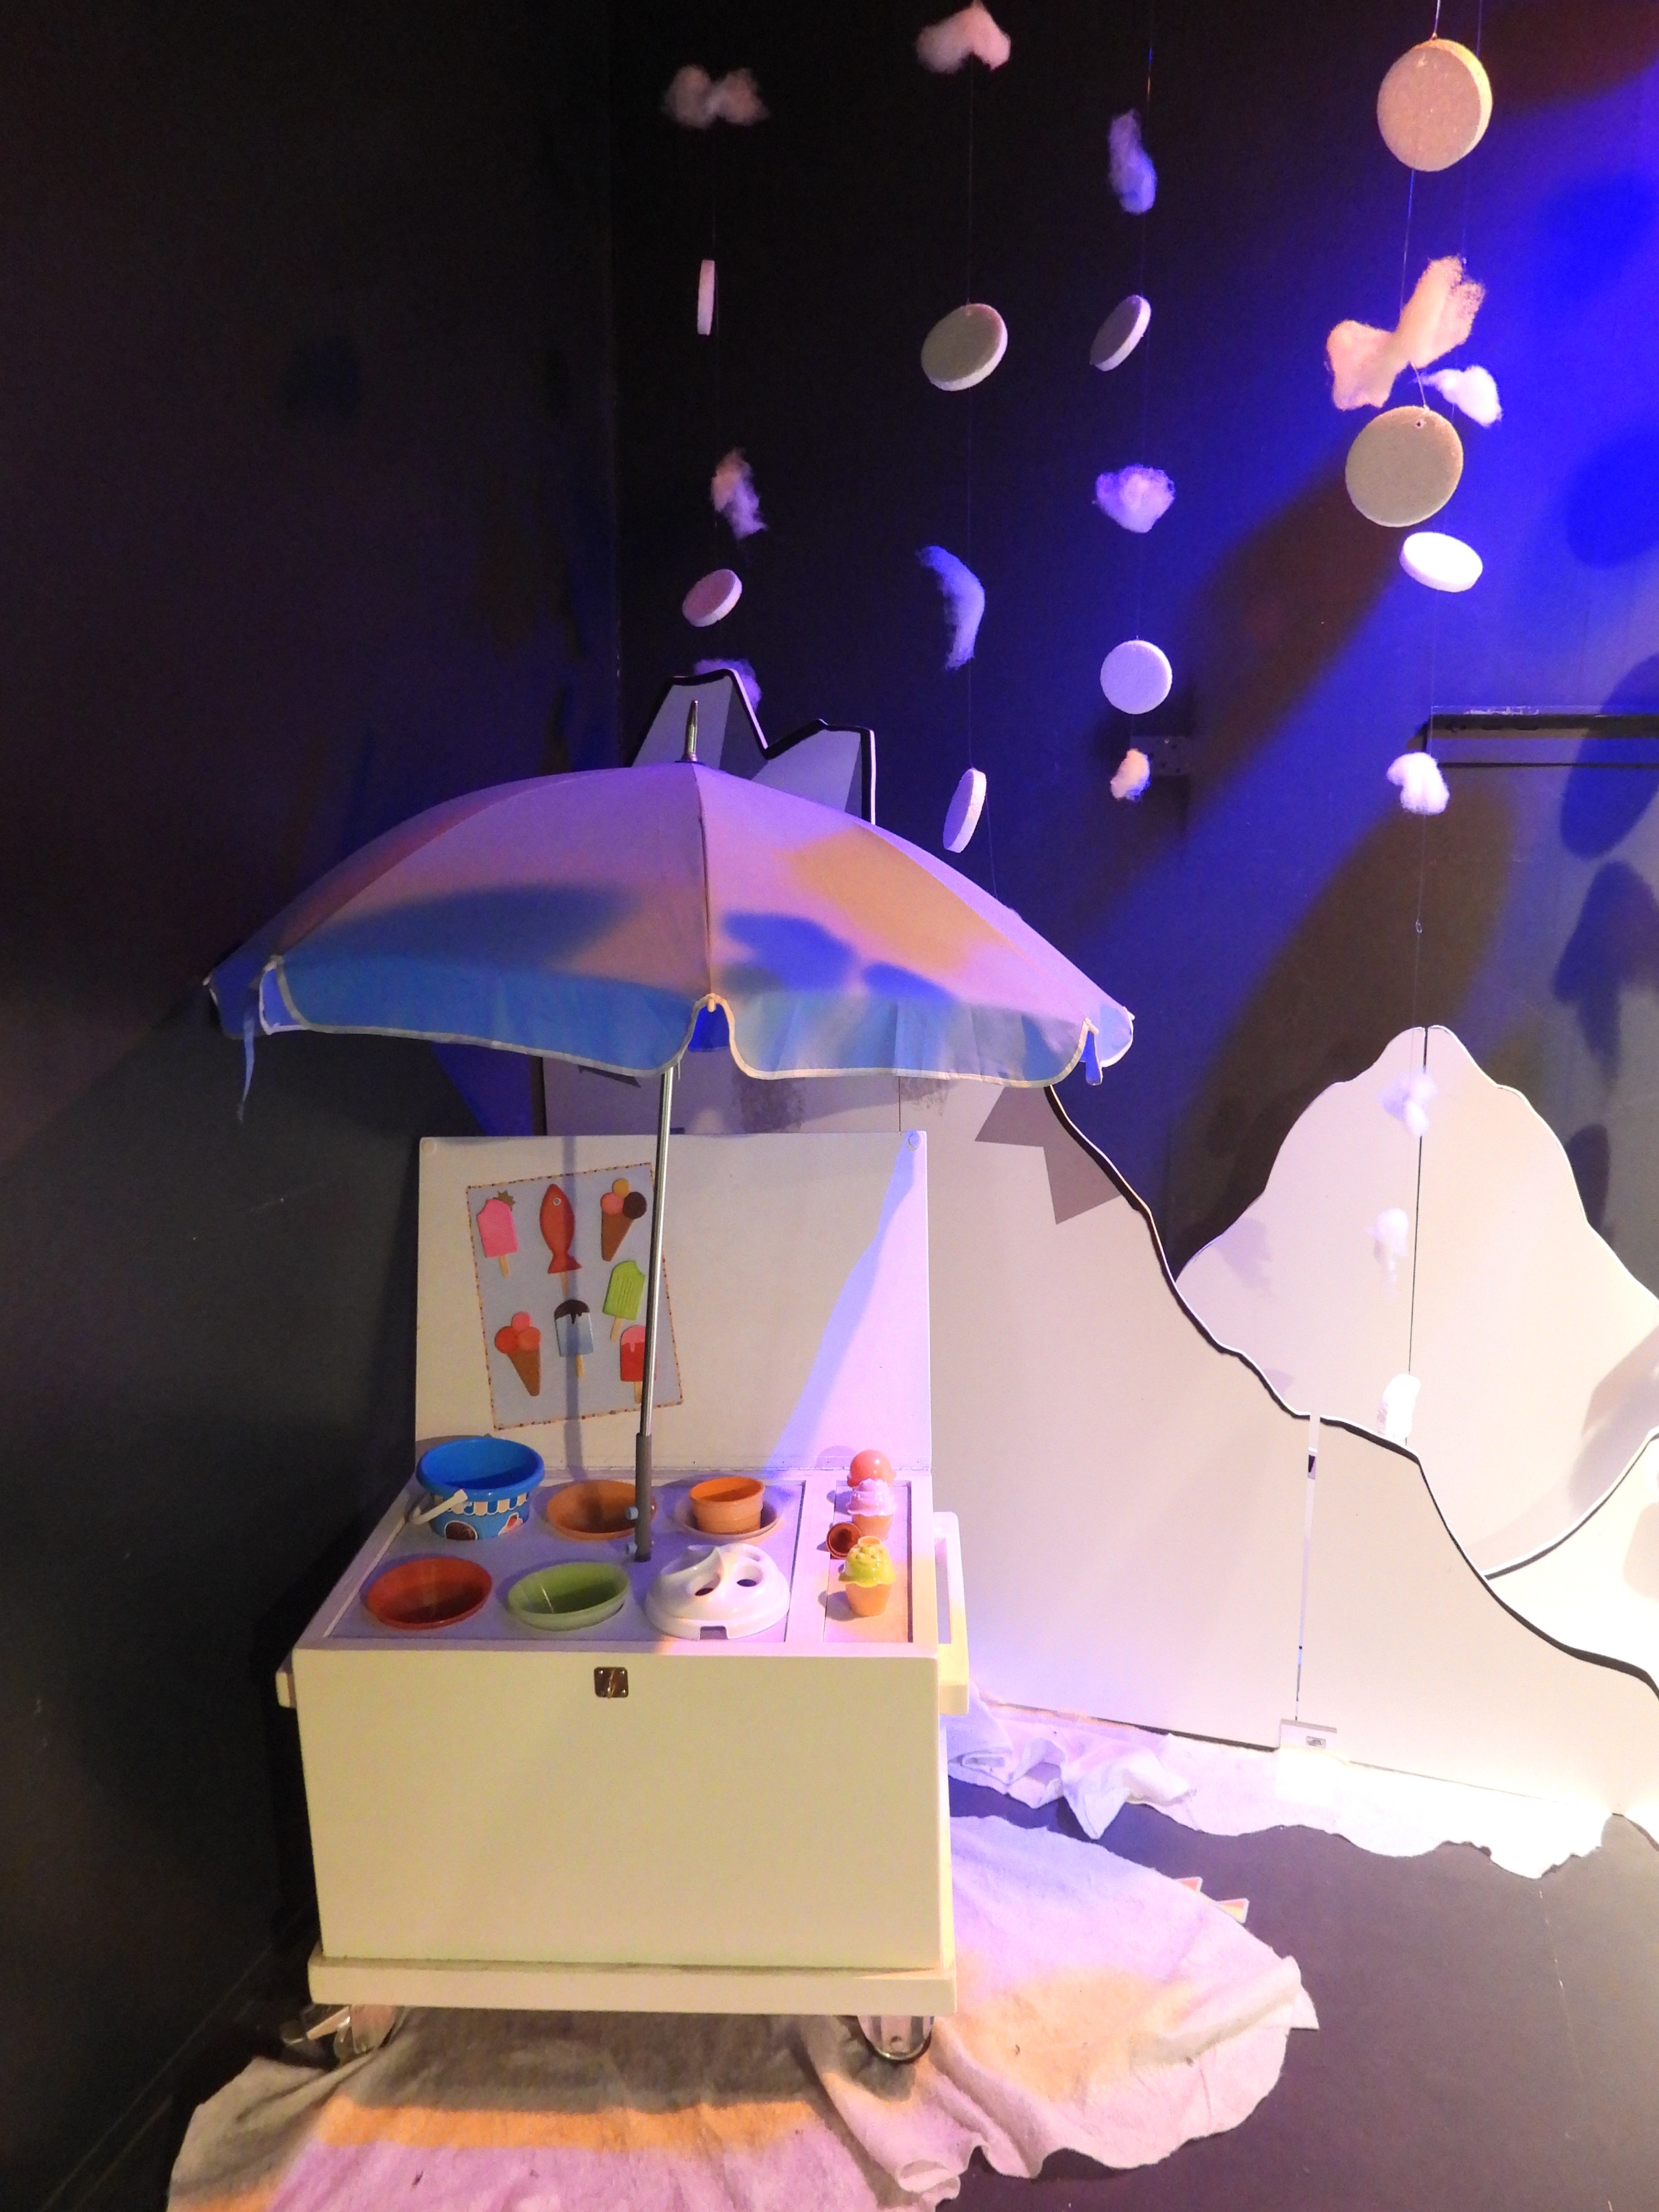
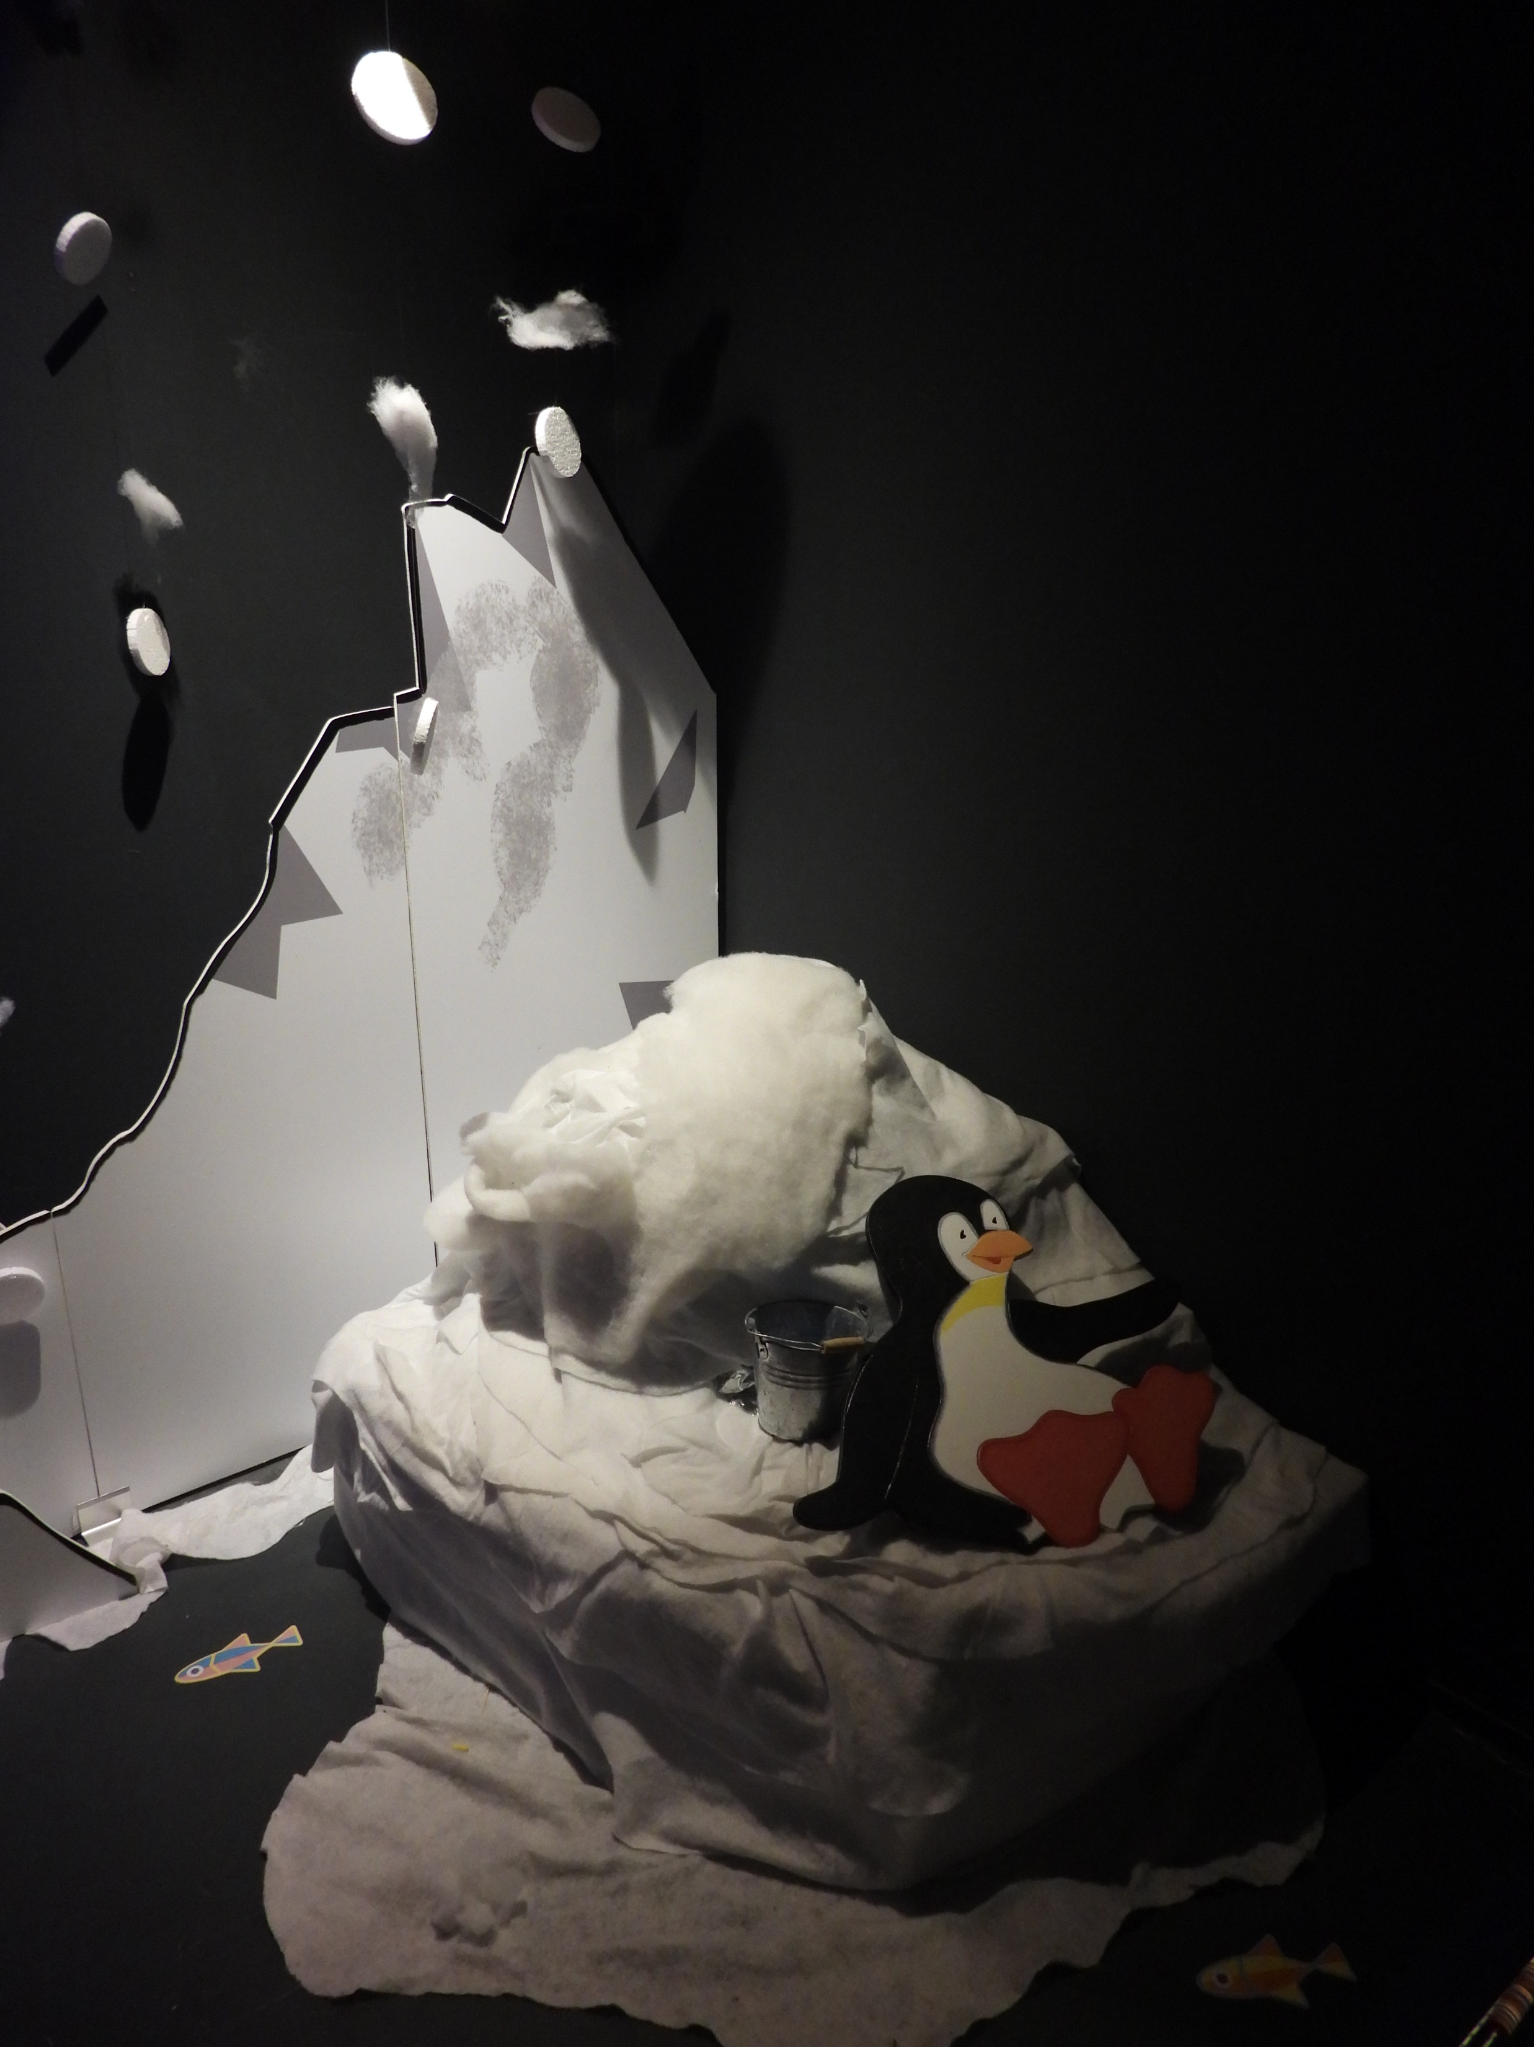
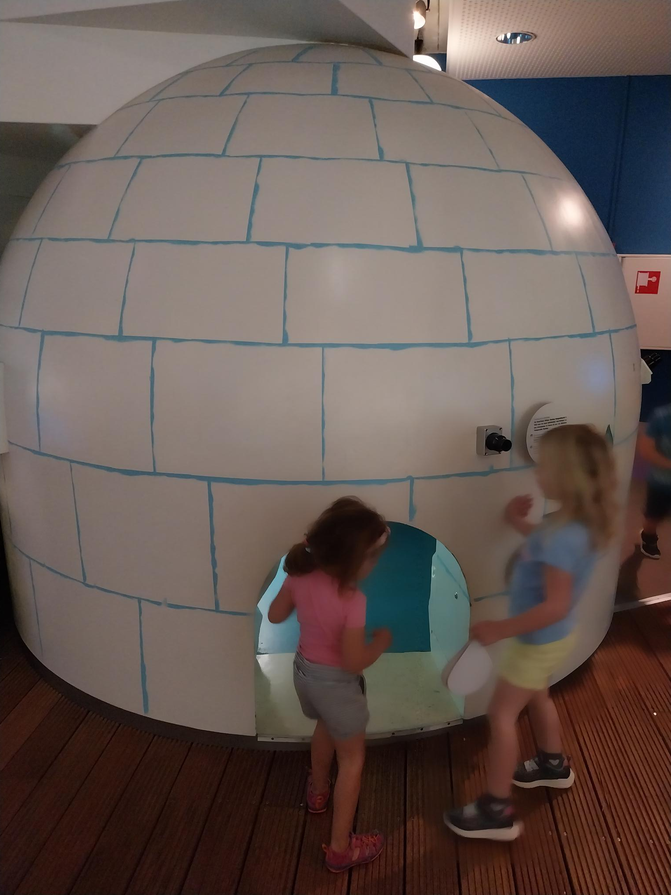
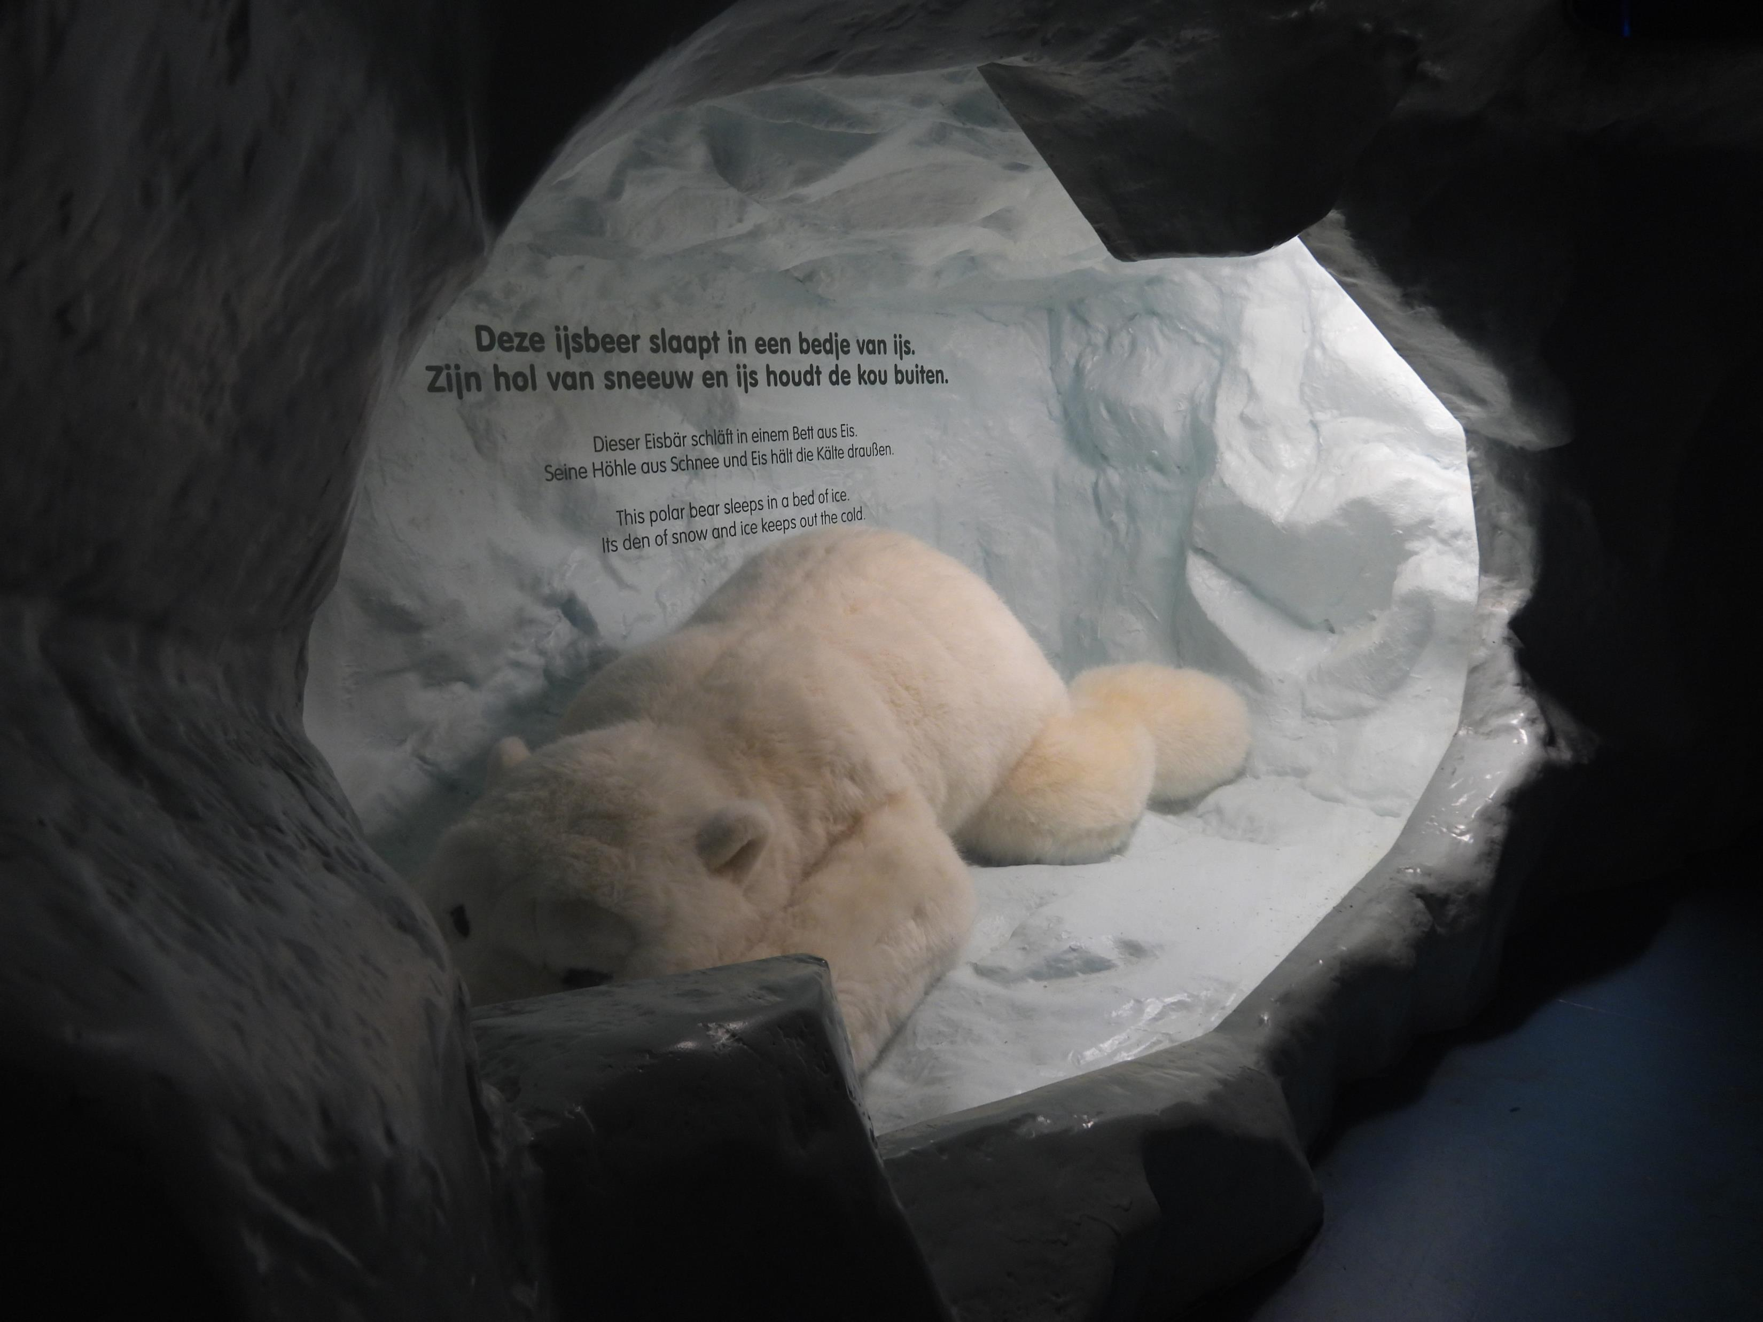
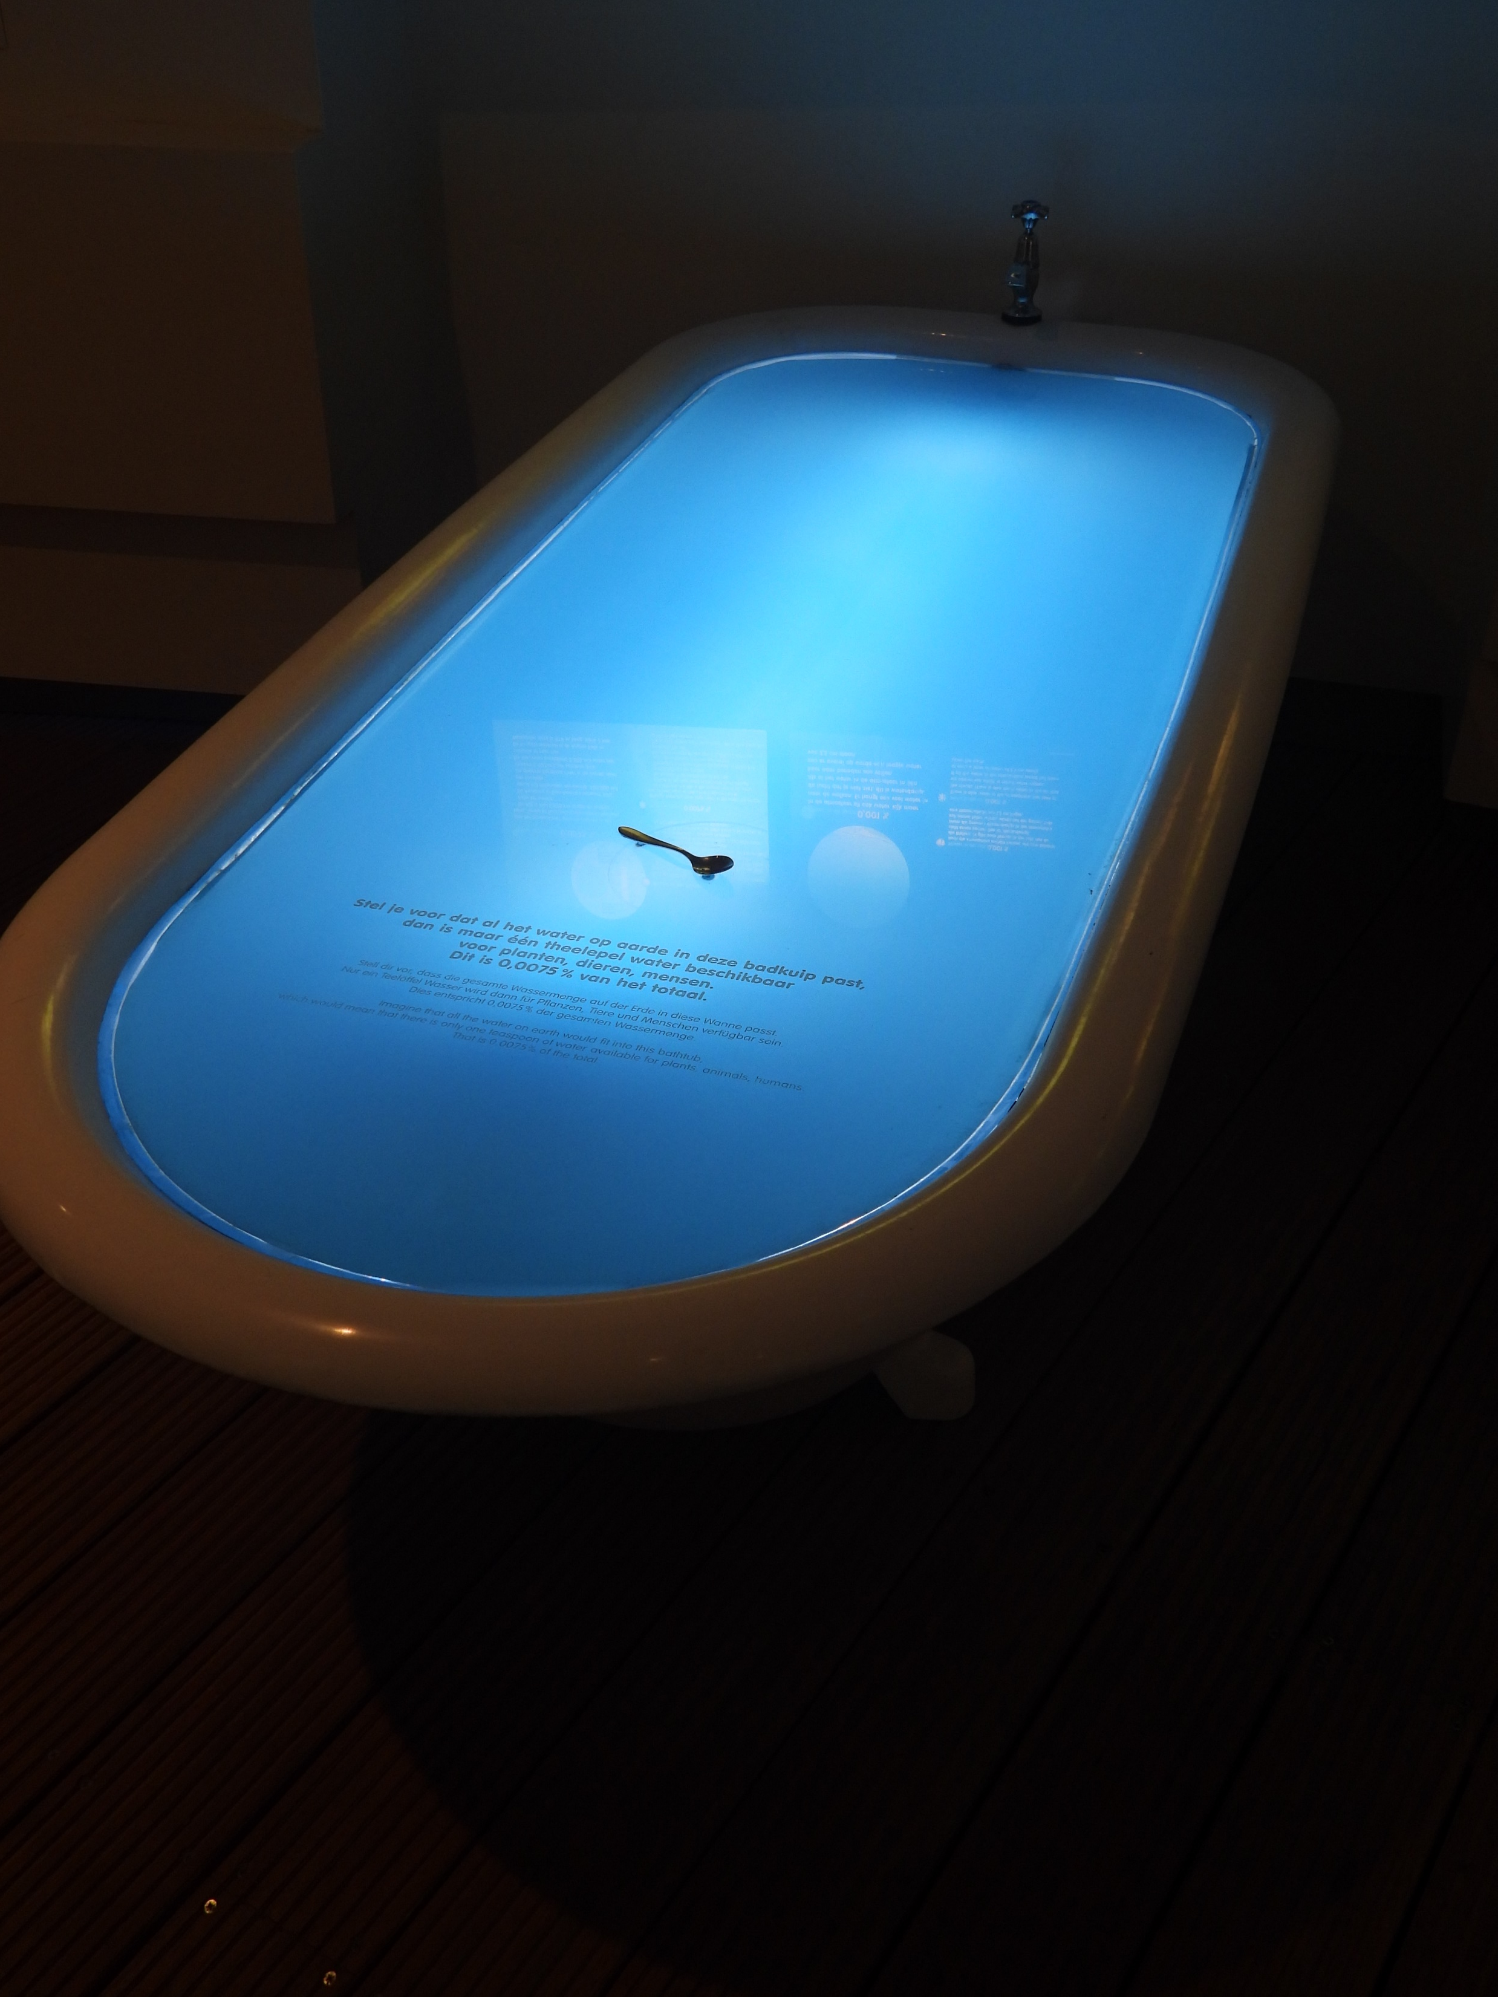

Slide 9
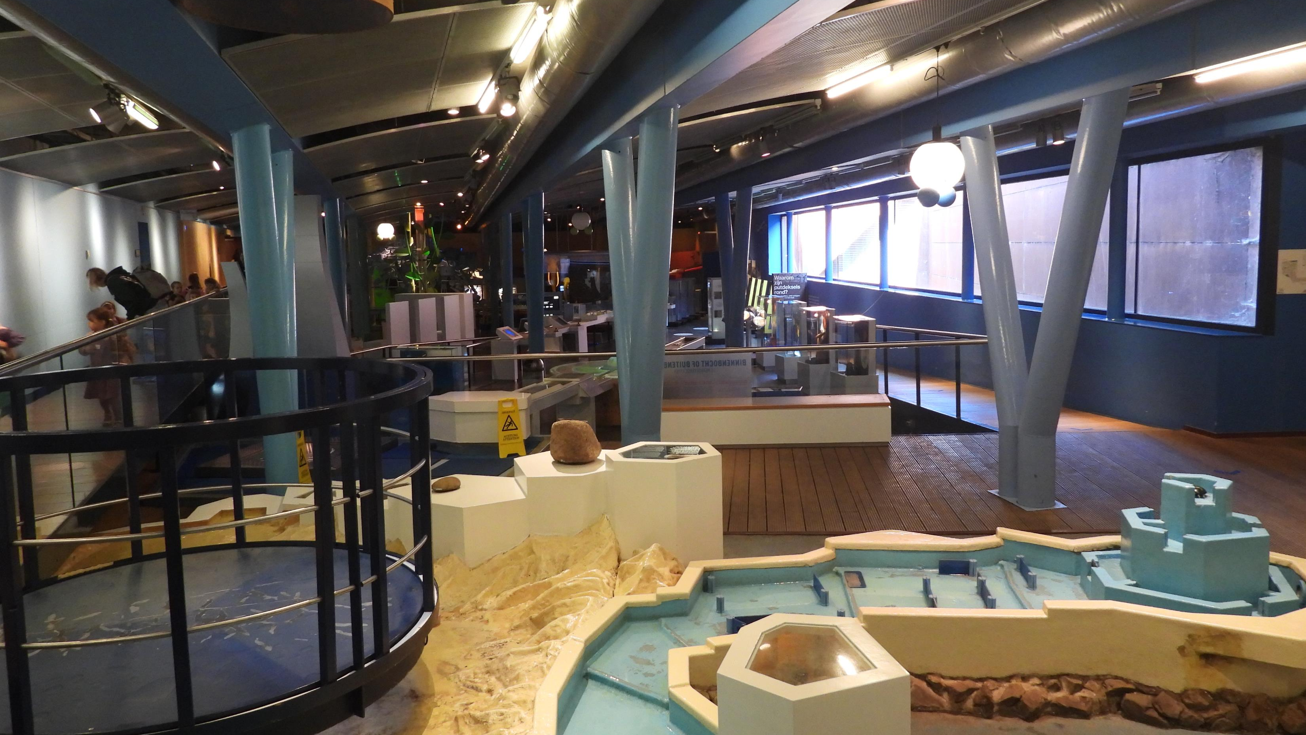
Teveel om op te noemen.

Slide 10
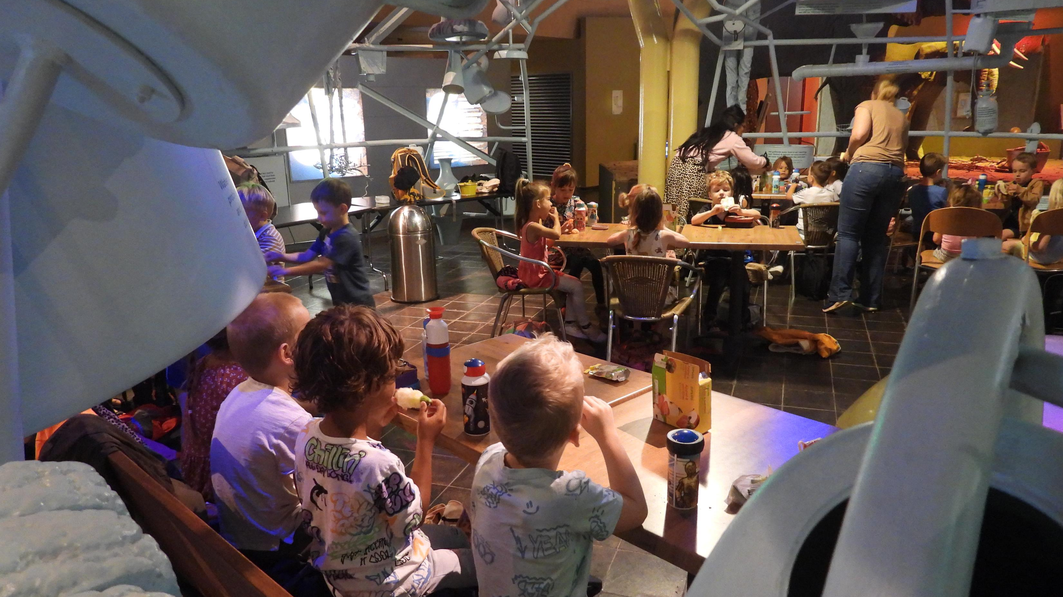
Tussendoor een hapje en daarna vond de wissel van de groepjes plaats.

Slide 11
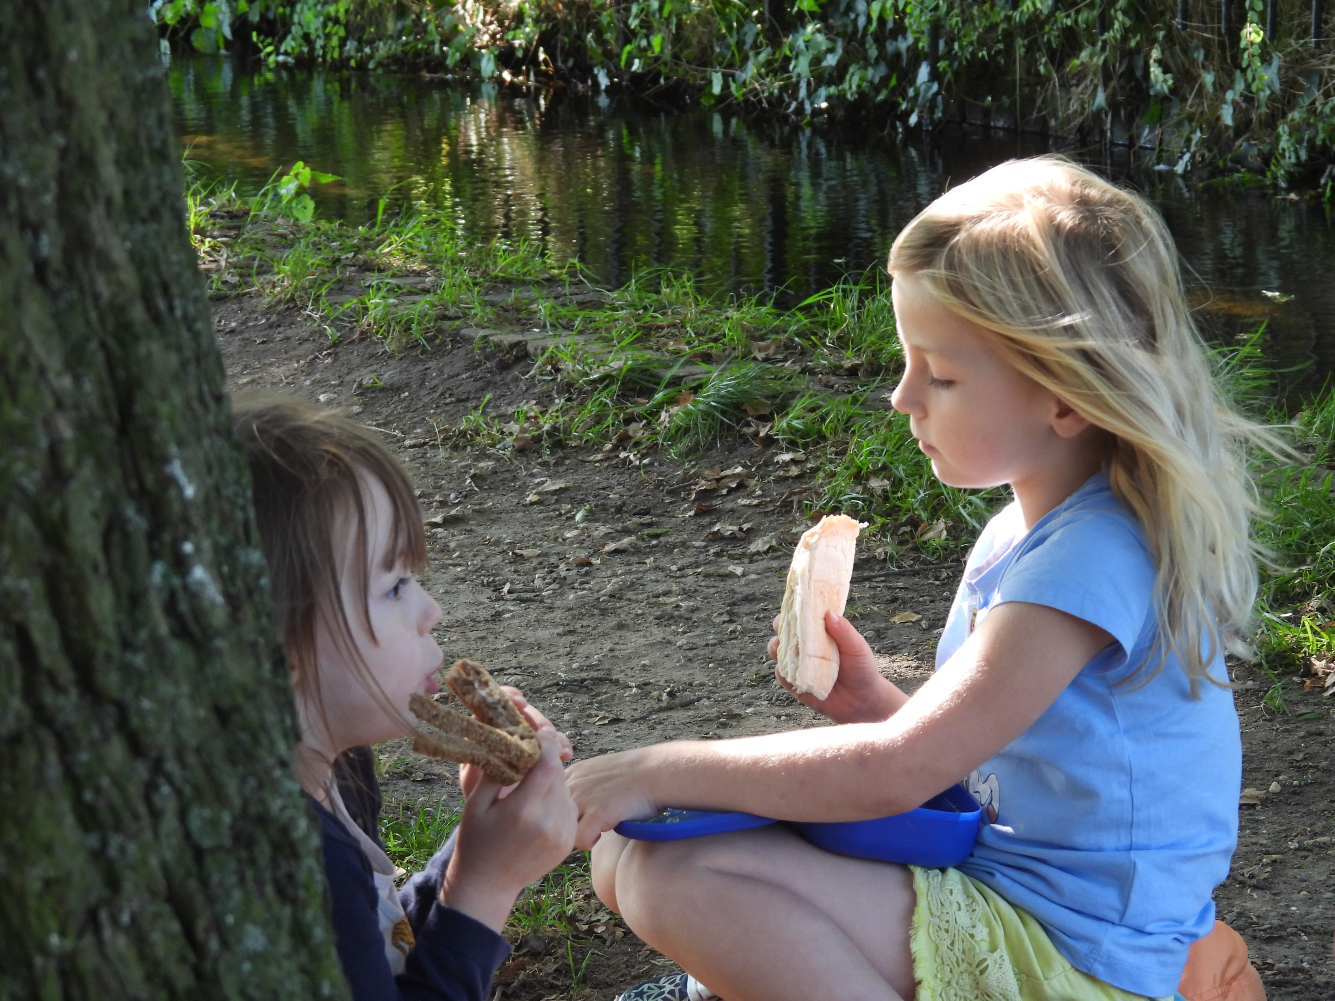
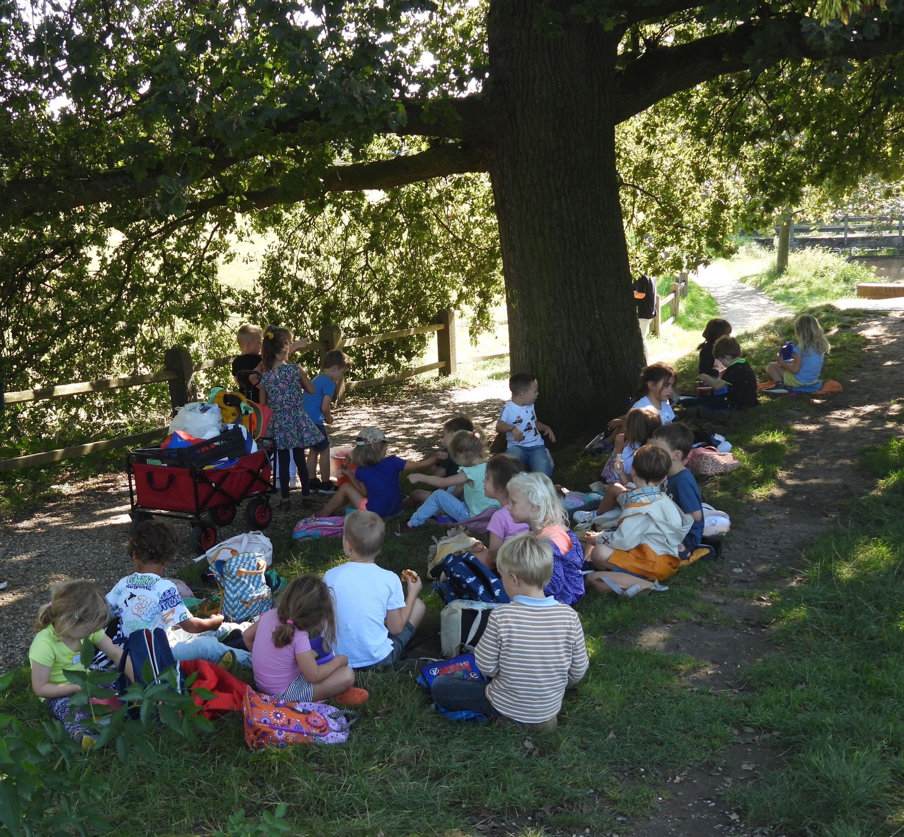
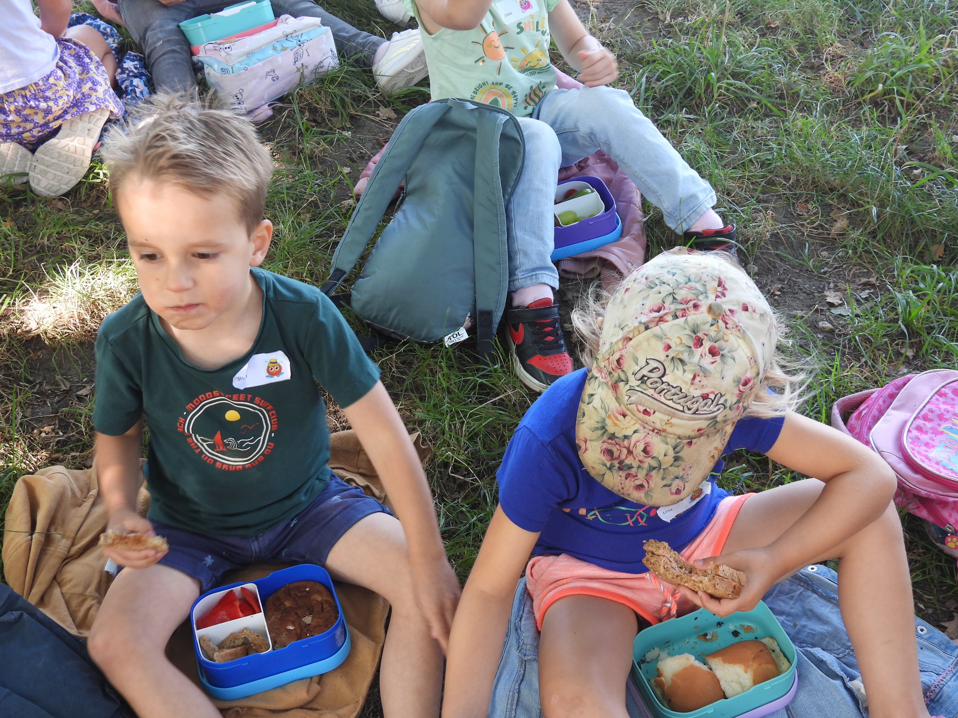
Na de lunch, onder de boom bij de beek, mochten we even spelen. Heerlijk een groot grasveld voor balspelen en grote tegels om lekker met stoepkrijt te tekenen.

Slide 12
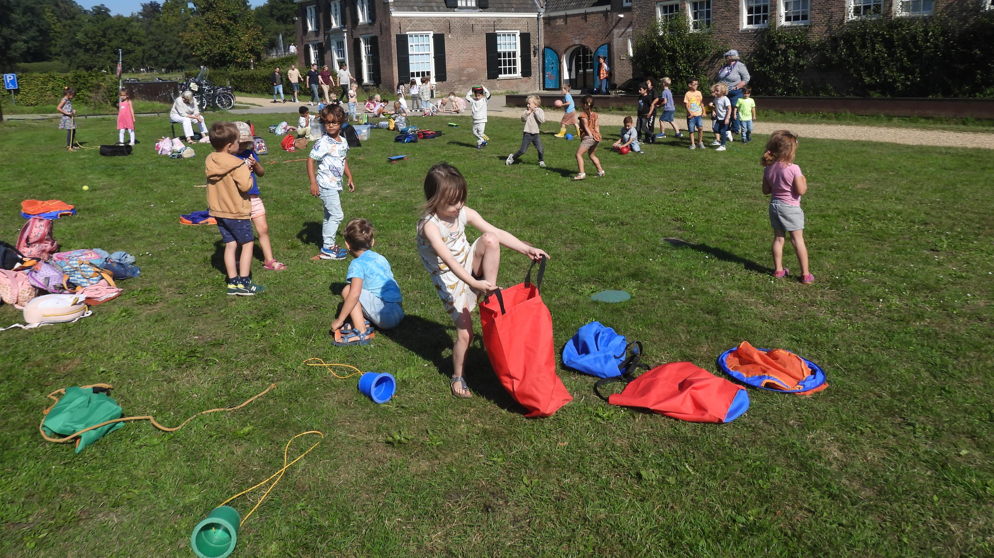

Slide 13
De beek
In de middag zijn we op onderzoek uit gegaan, met schepnet, emmer, loep en een zoekkaart. Al draaiend met een schepnet in het water vingen we vele insecten en waterdieren. Door deze onder een loep te houden, konden we van alles ontdekken. Aandacht en betrokkenheid bij de kinderen was hoog.

Slide 14
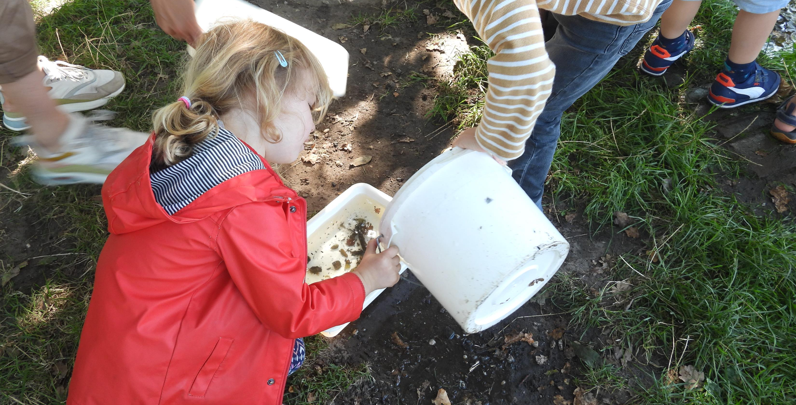
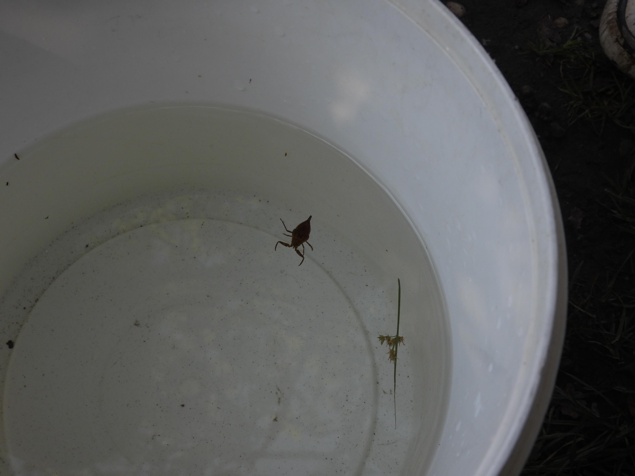
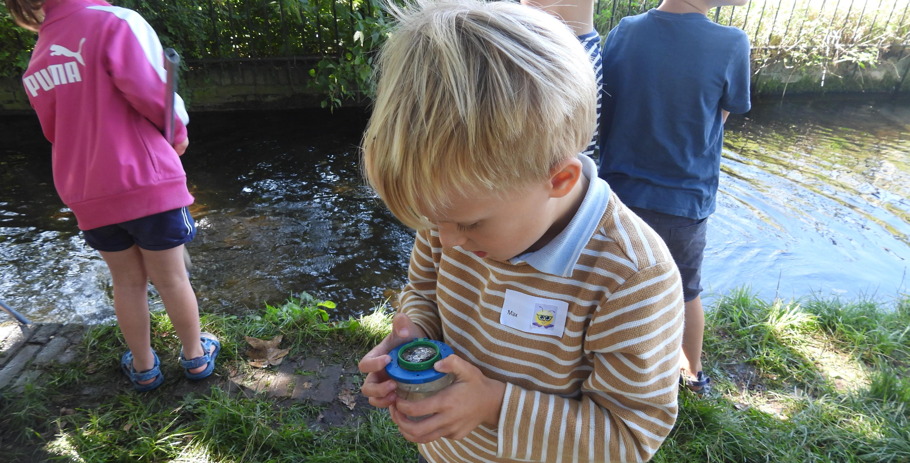
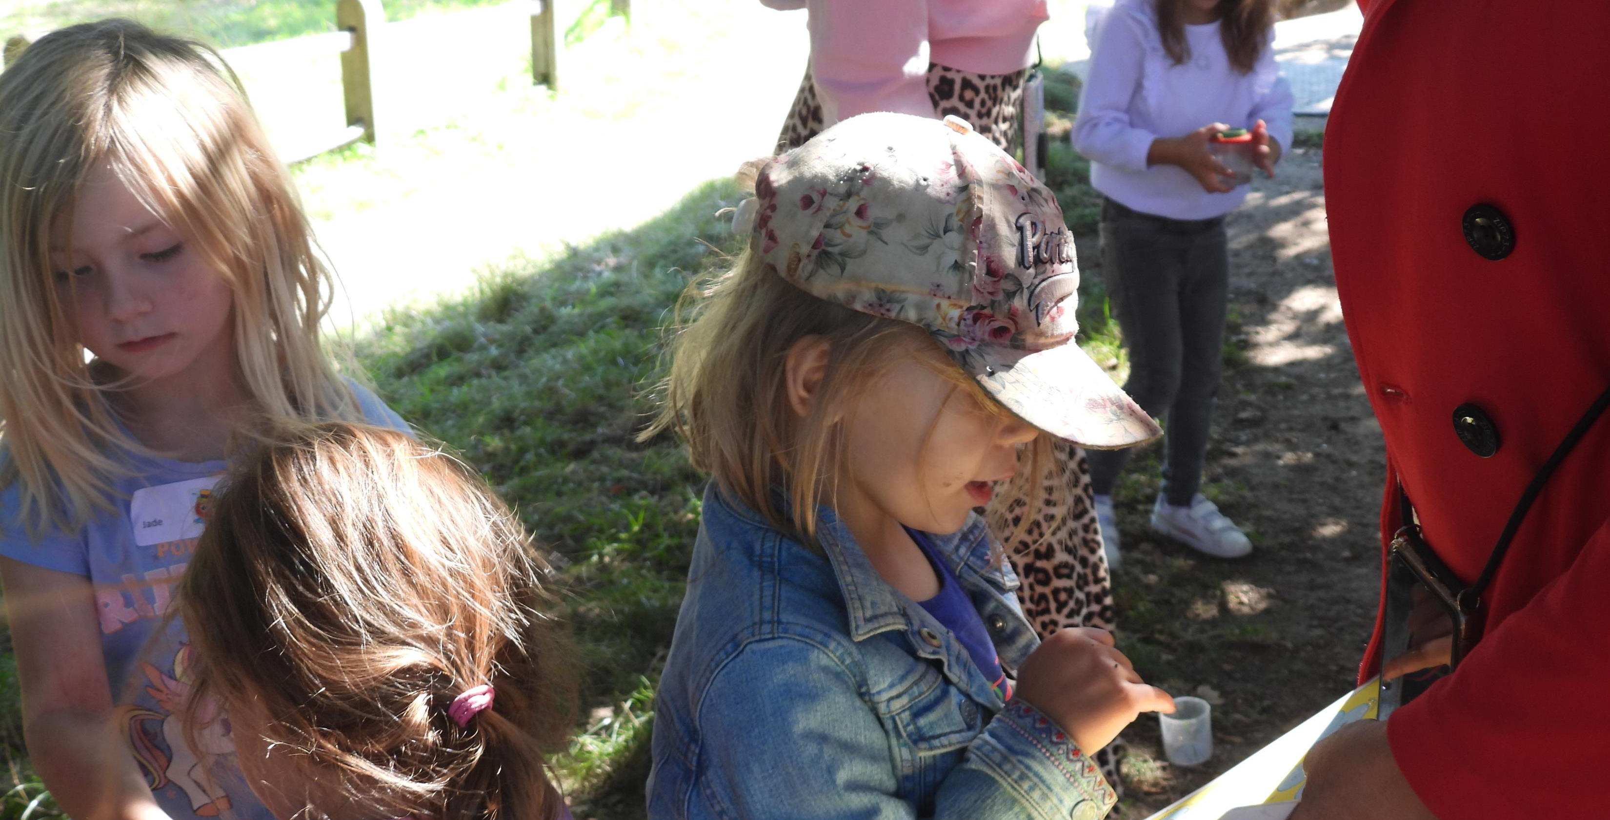

Slide 15
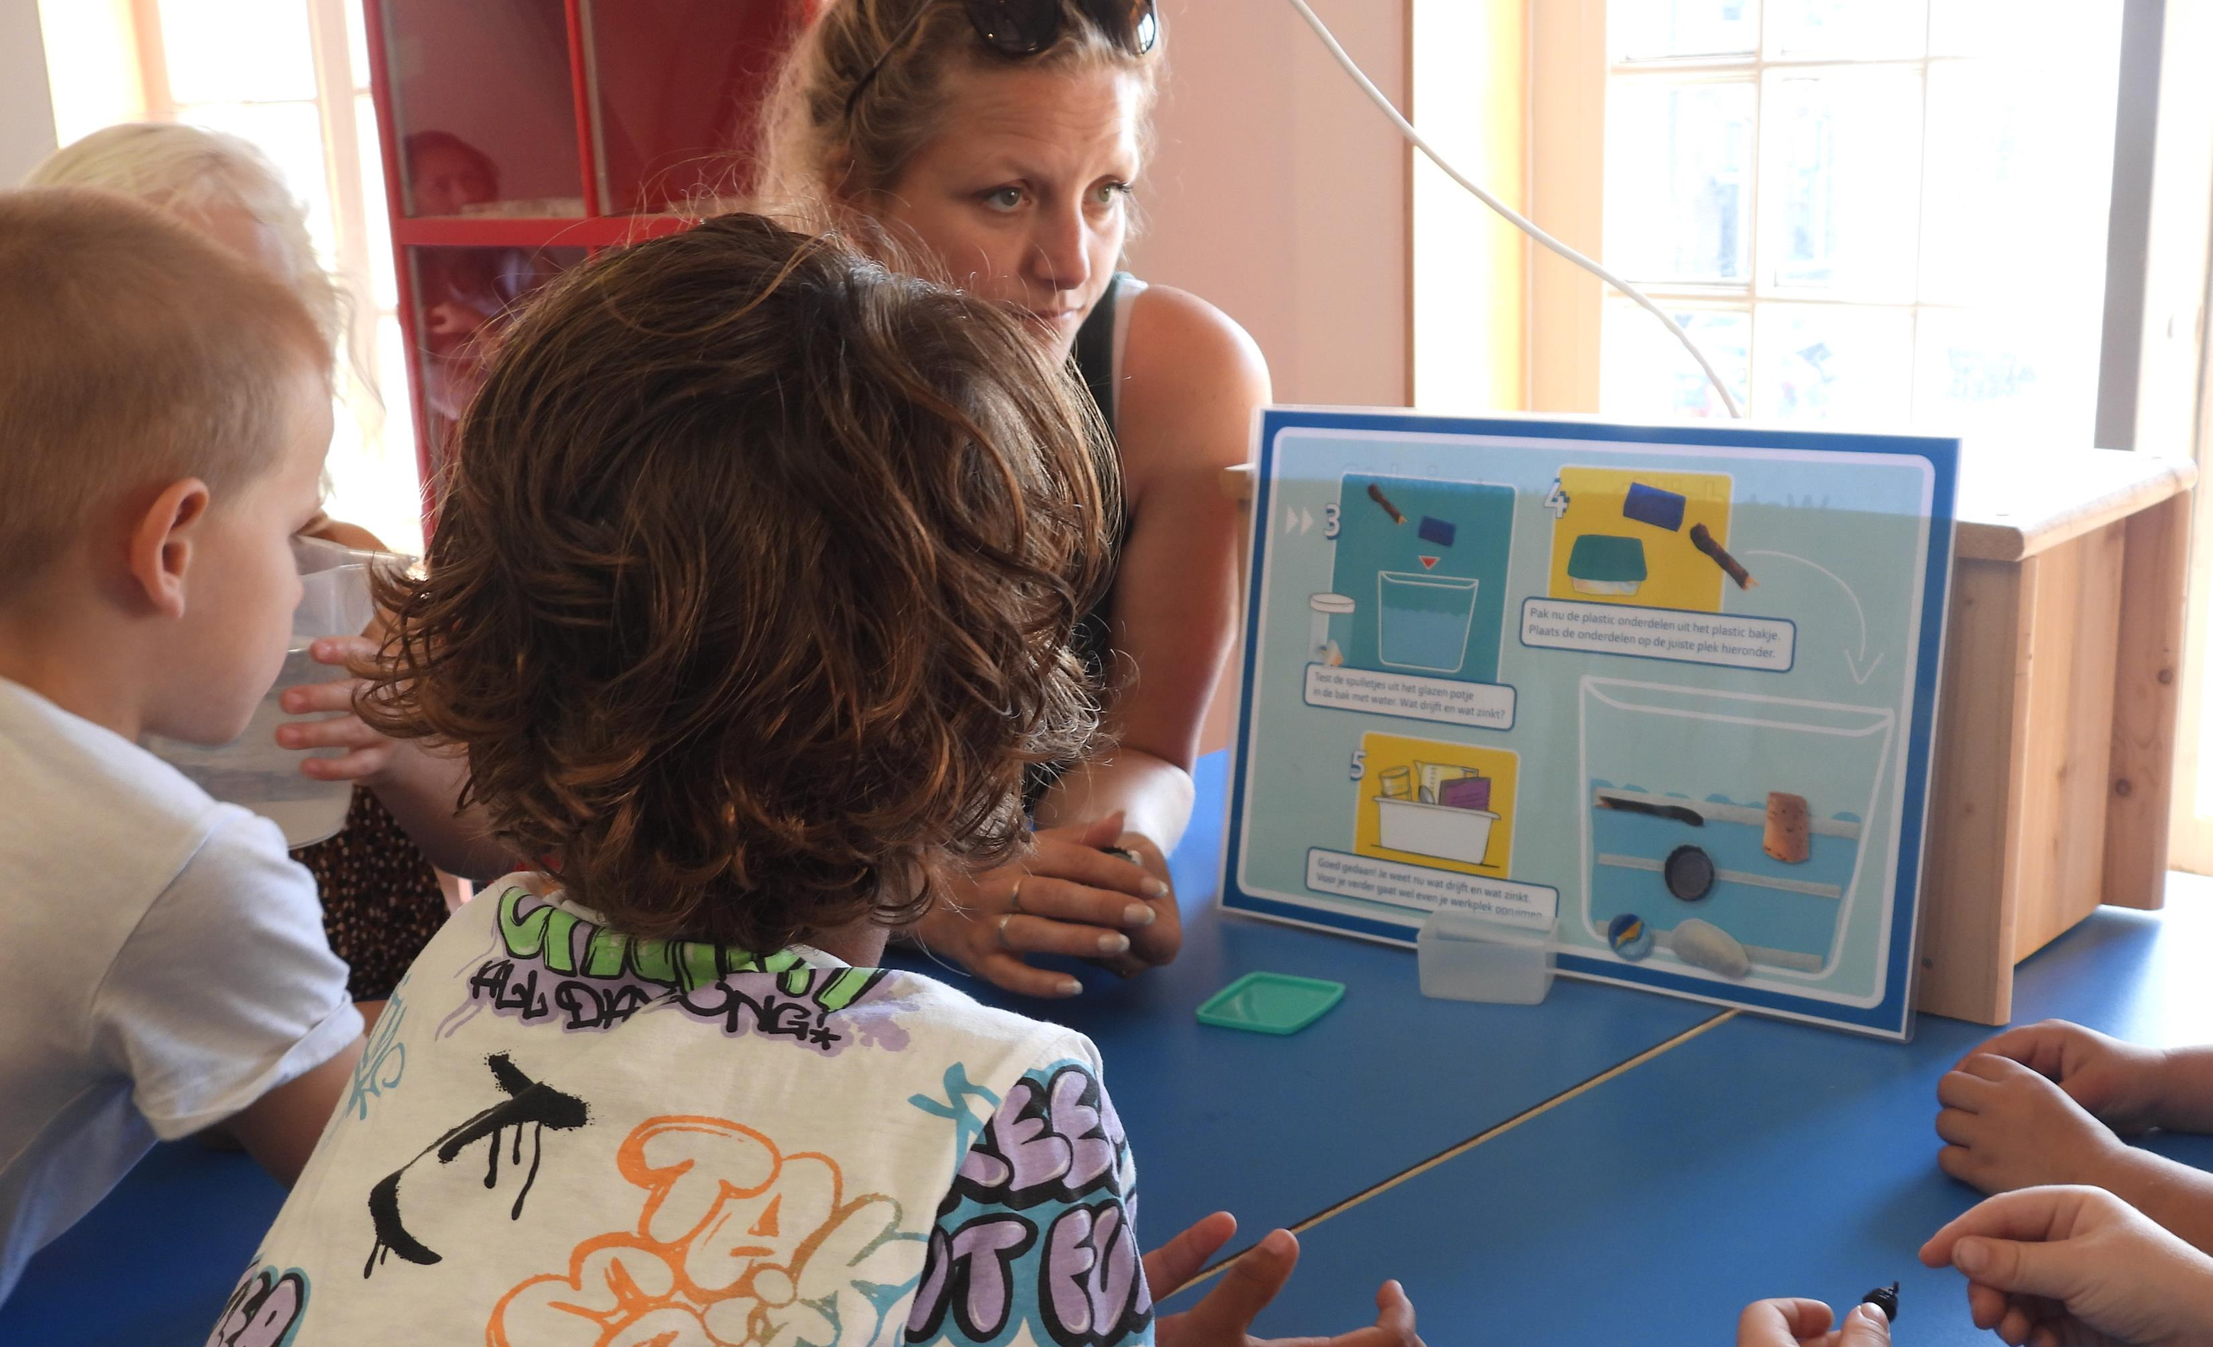
De afsluiting vond plaats op zolder. Aan grote tafels mocht elk groepje kinderen voorspellen welk voorwerp in het water blijft drijven en welke zal zinken. Na de eerste voorspelling mochten we het uitvoeren. Klopt je gedachte bij wat je ziet gebeuren.

Slide 16
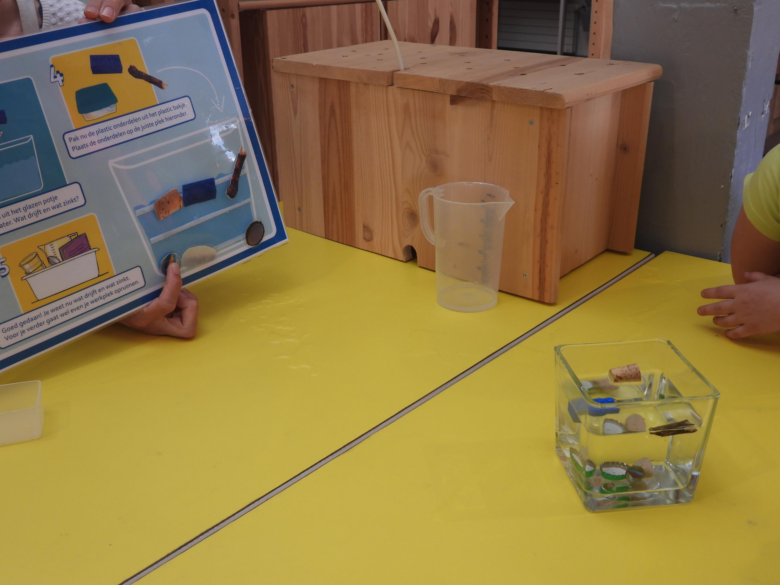

Slide 17
Tenslotte een tekening van watermonsters.

Slide 18
Aan het eind van de middag naar buiten. Een slokje water, dat hadden we wel nodig op deze warme dag in september. Even onderuit in het zonnetje en om 15:00 uur in de bus op weg naar huis.

Slide 19
einde
Deze schoolreis, met deze grandioze invulling van activiteiten vanuit het museum wordt door ons gewaardeerd met een vette tien!.

